Slide 1


PROYECTO

Slide 2
SANTIAGO GORDILLO FABIAN PINTO CALED PLAZAS JONATHAN BERNAL LUIS RODRIGUEZ
DISEÑADO POR:

Slide 3

Nombre Y Logo del proyecto………………………………. 4
Objetivo General………………………………………………... 5
Objetivos Específicos………………………………………….. 6
Planteamiento del Problema………………………………. 7
Alcance ……………………………………………………………… 8
Justificación ………………………………………………………. 9
Recolección de Datos ………………………………………… 10
BPMN ……………………………………………………………….. 12
Mapa de Procesos …………………………………………….. 15
Requerimientos ………………………………………………… 16
INDICE

Slide 4
QUICK INVENTORIES

Slide 5

Desarrollar un sistema de información de inventario de herramientas y elementos, asociados a el curso de la media fortalecida en el área de ingeniería del colegio distrital Charry, como estrategia para el mejoramiento de procesos y respuesta de inventarios.
OBJETIVO GENERAL

Slide 6

Identificar los problemas que posee la sala para desarrollar un sistema adecuado que se adapte a sus necesidades.
Desarrollar un sistema de inventario optimo para llevar un orden adecuado de los implementos de la sala.
Desarrollar un sistema donde se puedan ingresar datos de las herramientas y que se pueda dar reportes de cualquier caso de perdida o daño.
OBJETIVOS ESPECIFICOS

Slide 7

Decidimos realizar nuestro proyecto a la media fortalecida en el área de ingeniería del colegio distrital Charry, donde pudimos detectamos el problema siendo la ausencia de un manejo del inventario, ya que no hay una persona encargada de establecer un control de inventario, lo cual está afectando directamente a los directores de la media fortalecida en el área de ingeniería y a los mismo alumnos, lo que aumenta la probabilidad de la perdida de elementos de la sala al no haber un control adecuado, por lo cual se implementara un software para el control de dichos elementos.
PROBLEMA

Slide 8
¿Por qué solo se realiza el inventario de el área de ingeniería?
Decidimos realizar el inventario solo al área de ingeniería, ya que ella tiene un problema de control de inventario y una cantidad mayor de herramientas de trabajo, siendo así el mayor problema de la media fortalecida y del colegio justo Victor Charry.
Pregunta problema

Slide 9

Lograr la implementación de un sistema eficiente, rápido, sencillo y seguro para la media fortalecida en el área de ingeniería, donde se de solución a el problema de la ausencia de un inventario de los elementos de la sala, en el cual se pueda registrar cada uno de los elementos que pertenezcan a la sala y donde el sistema posea la habilidad para pedir el ingreso de dicho elemento, dar reportes ya sea de algún elemento dañado o en mal estado y lograr modificar la información en cualquier momento, también que logre organizar de diferentes manera los elementos ya sea alfabéticamente o por fecha de ingreso para así lograr una fácil consulta de algún elemento que este extraviado o que sea solicitado por alguna persona.
ALCANCE

Slide 10

Este proyecto está realizado con el fin de desarrollar un sistema y aportar soluciones al problema de inventario encontrado en la media fortalecida en el área de ingeniería del colegio distrital Charry, para así buscar mejorar la organización de los elementos de dicha sala, a la vez para evitar problemas que se puedan presentar dentro de la misma, llevando a cabo un análisis detenido y sencillo. El sistema a implementar será adecuado ya que facilitara la búsqueda de cualquier elemento y permitirá dar el reporte del estado de dicho elemento de la sala, para así prevenir alguna perdida o confusión al momento de que sean solicitados dichos elementos.
JUSTIFICACION

Slide 11

Esta recolección de datos la realizamos a través de una entrevista dirigida a la persona encargada del aula de la media fortalecida del área de ingeniería, con el fin de poder encontrar el problema y darle una pronta solución. Esta planteada para poder tener una información más nutrida y actualizada. La entrevista la realizamos con una variedad de preguntas abiertas y con un estilo pirámide. La cual la realizamos con la persona encargada de la media fortalecida, porque es la persona con más entendimiento y manejo continuo del aula y las herramientas de trabajo. Teniendo las respuestas de la entrevista podremos empezar a buscar la solución del problema he implementar el inventario resolviendo todas las necesidades del usuario.
RECOLECCION DE DATOS

Slide 12

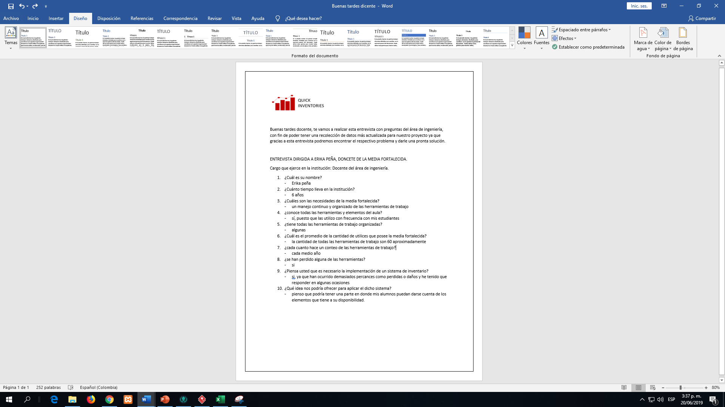
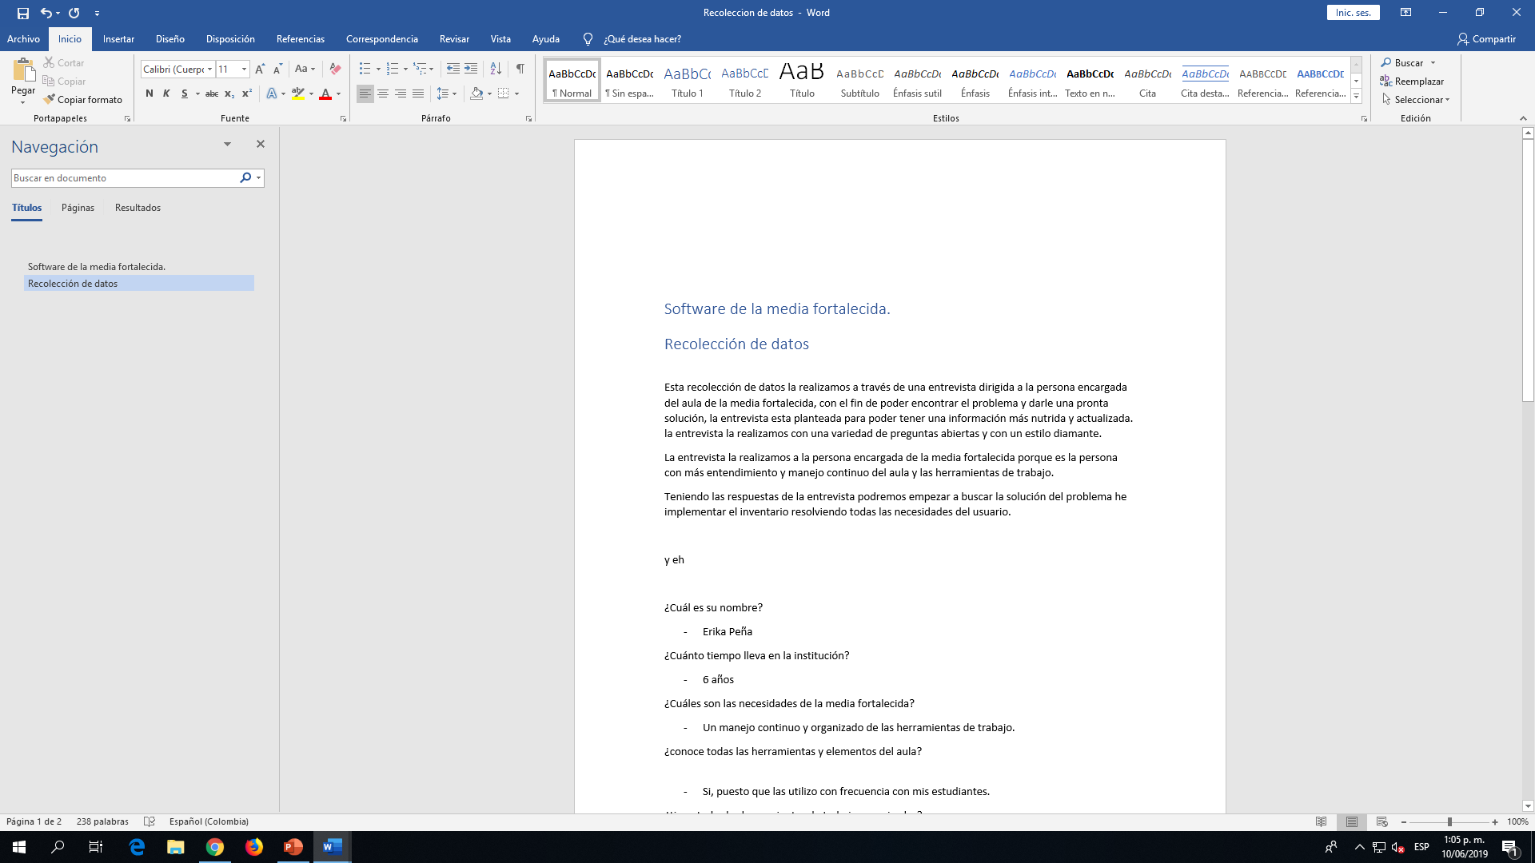

Slide 13

BPMN
salida

Slide 14
BPMN
proveedor

Slide 15

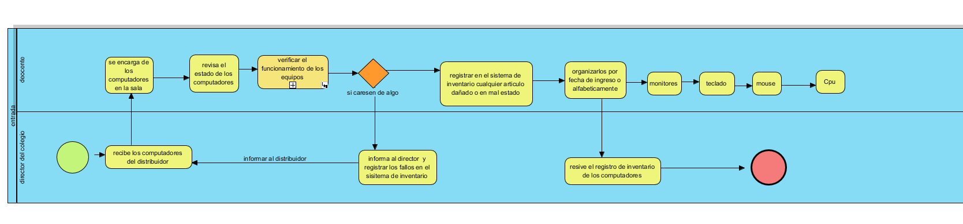
BPMN entrada

Slide 16
REQUERIMIENTOS

Slide 17
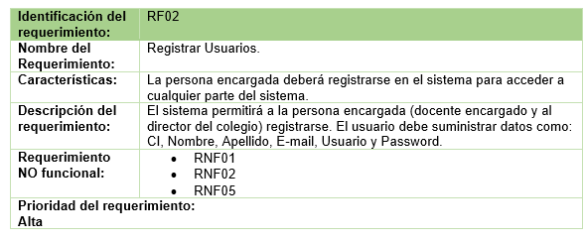
REQUERIMIENTOS FUNCIONALES

Slide 18
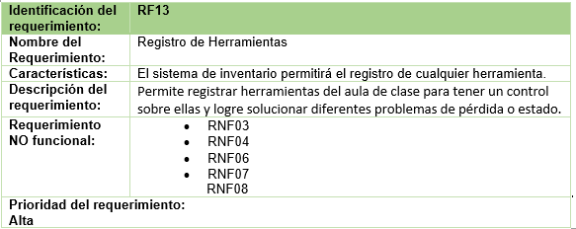
REQUERIMIENTOS FUNCIONALES

Slide 19
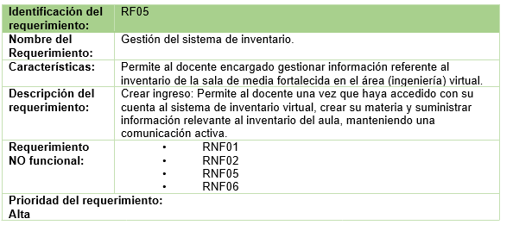
REQUERIMIENTOS FUNCIONALES

Slide 20
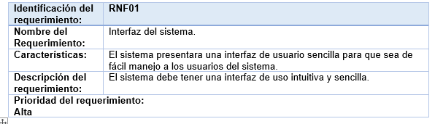
REQUERIMIENTOS NO FUNCIONALES

Slide 21
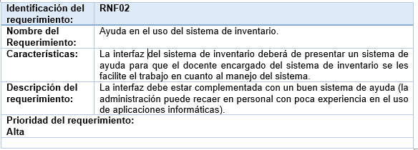
REQUERIMIENTOS NO FUNCIONALES

Slide 22
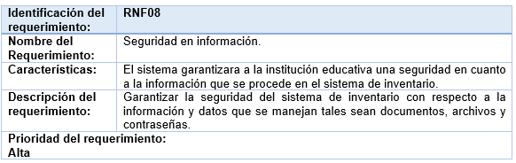
REQUERIMIENTOS NO FUNCIONALES

Slide 23
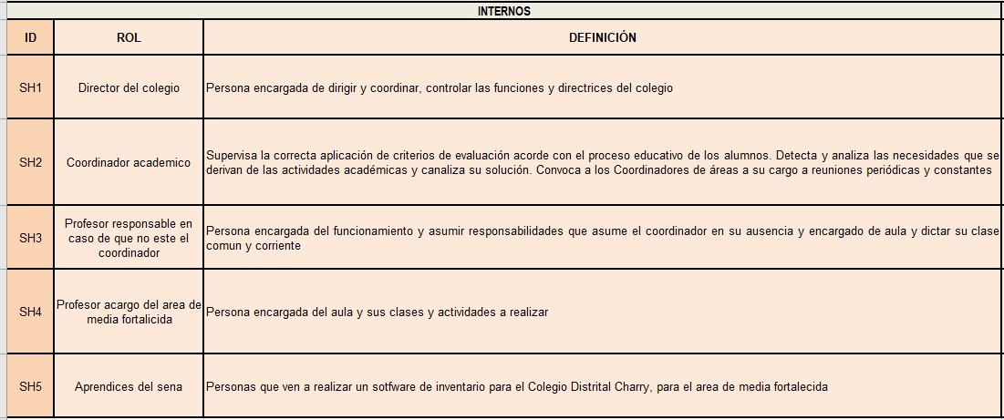
STAKEHOLDERS
INTERNOS

Slide 24
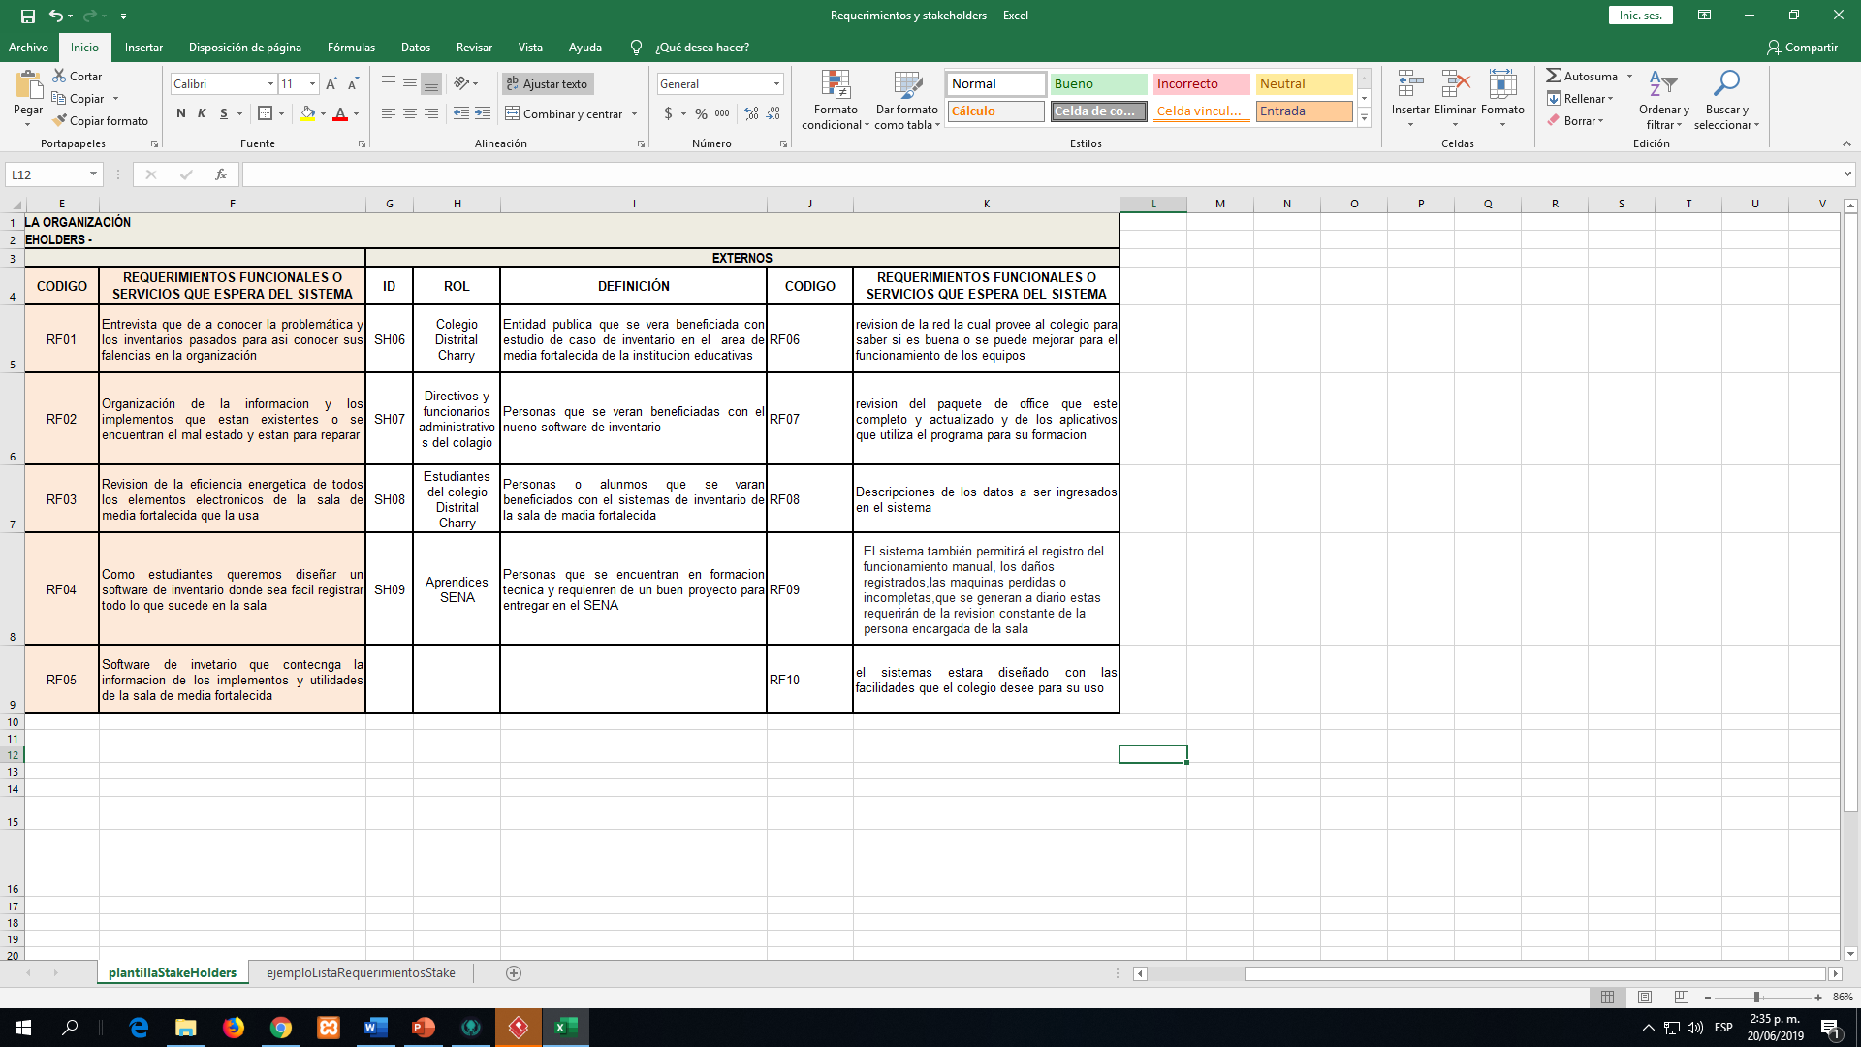
STAKEHOLDERS
EXTERNOS

